Slide 1
北师大版
八下
8.5学生实验
影响浮力大小的因素

Slide 2

“文潞公幼时与群儿击球，入柱穴中不能取，公以水灌之，球浮出。”
——《邵氏闻见录》

Slide 3

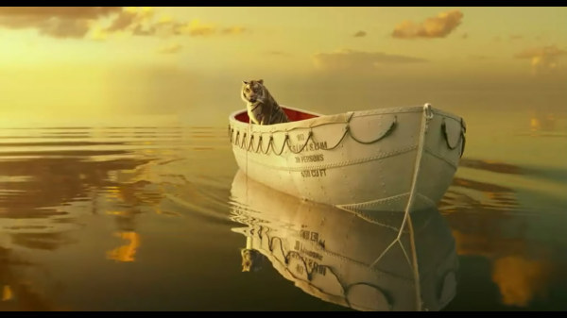
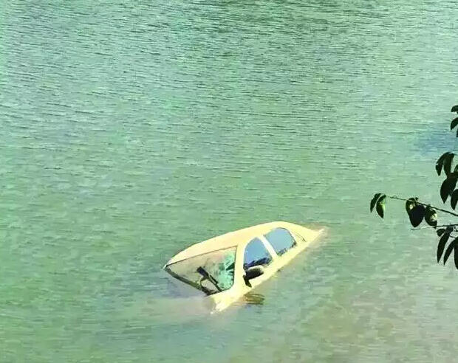
这是为什么？
船会漂浮在水面上
小汽车会沉入水底

Slide 4
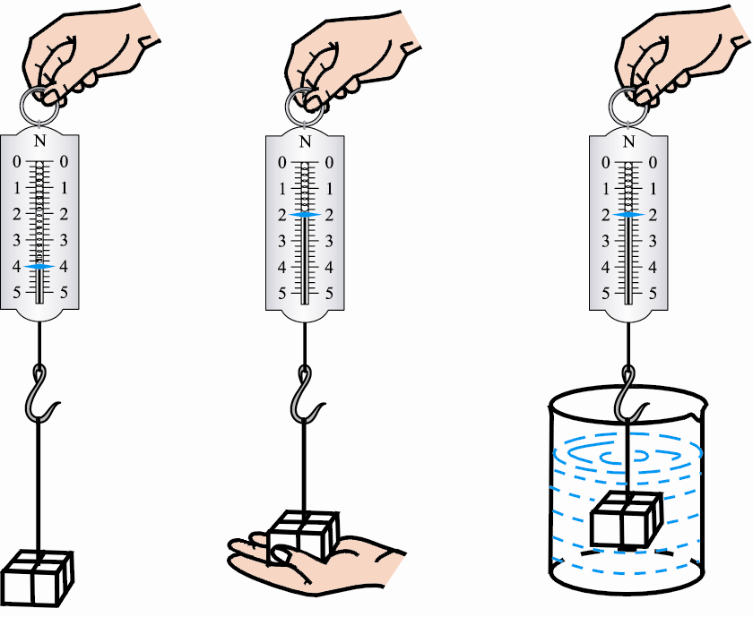
观察与思考：
步骤一:将小石块悬挂在弹簧测力计下，此时弹簧测力计的示数即为小石块的重力；如图1。
步骤二：用手轻轻托起小石块，此时弹簧测力计的示数变小；如图2。
步骤三：将石块浸入水中，弹簧测力计示数也变小，如图3。
步骤四：如果把小石块放入酒精或者煤油中，还会出现这种现象吗？

Slide 5
一.浮力
（F_{浮}）
1.定义：浸在液体中的物体受到液体向上托的力。
2.施力物体：
液体；
受力物体：
浸在液体中的物体。
F_{弹}=G'
3.方向：竖直向上
受力分析
F_{浮}
4.大小：
F_{浮}=G－G'
（称量法法求浮力）
G

Slide 6
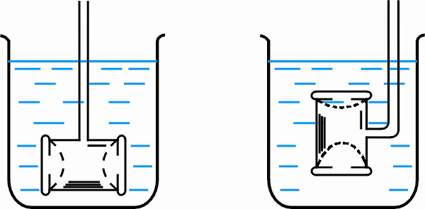
实验探究—浮力的产生原因：
漂浮在液面上的物体和完全浸没在液体中的物体，都叫作浸在液体中的物体。因为漂浮在液面上的物体，也有一部分浸入液体中。
那浸在液体中的物体为什么会受到向上的浮力呢？
将玻璃圆筒两端蒙上绷紧程度的橡皮膜，将其浸没在水中，当玻璃圆筒不同方向放置时，玻璃圆筒两端橡皮膜可能处于水中不同的深度，这时会看到什么现象？这些现象说明了什么？

Slide 7
二.实验探究—浮力的产生原因：
F_{下}
F_{上}
F_{合}
F_{左}
F_{右}
F_{下}
=
F_{下}
>
F_{上}
F_{左}
F_{右}
F_{上}
Ｆ_{合}＝０
Ｆ_{合}＝Ｆ_{下}－Ｆ_{上}
物体下表面受到液体向上的压力大于上表面受到液体向下的压力,这两个压力的合力F_{合}向上,就是物体受到的浮力.

Slide 8
二.浮力的产生原因
1.产生原因：物体受到液体向上和向下的压力差。
2.大小：
F_{浮}=F_{下}－F_{上}
（压力差法求浮力）
3.说明：
①受浮力的物体既可以是固体，也可以是气体或液体；
例：（水中气泡）（油浮在水面）
②气体对浸入其中的物体也能产生浮力的作用；
例：（热气球）

Slide 9

③物体与底面紧密接触时，物体可能不受到浮力作用。
×
×
×
√
√

Slide 10

练习1.如图所示，用细绳将一物体系在容器底部，若物体所受浮力为10N，上表面受到水向下的压力为4N，则物体下表面受到水向上的压力为（ ）
C
A．4N B．6N
C．14N D．7N
F_{向上}=F_{浮}+F_{向下}=10N+4N=14N

Slide 11

练习2.下列情景中没有受到浮力的物体是（ ）
A．遨游的“天空一号” B．航行的“辽宁号”
C．下潜的“蛟龙”号 D．上升的热气球
A
练习3.如图所示，A、B是自由移动的物体，C、D是容器自身凸起的一部分，现往容器里注入一些水，则下列说法中错误的是( )
A.物体A一定受到浮力作用
B.物体B一定受到浮力作用
C.物体C一定受到浮力作用
D.物体D一定受到浮力作用
D
与D选项类似的还有在水中的桥墩，也是不受浮力作用的。

Slide 12
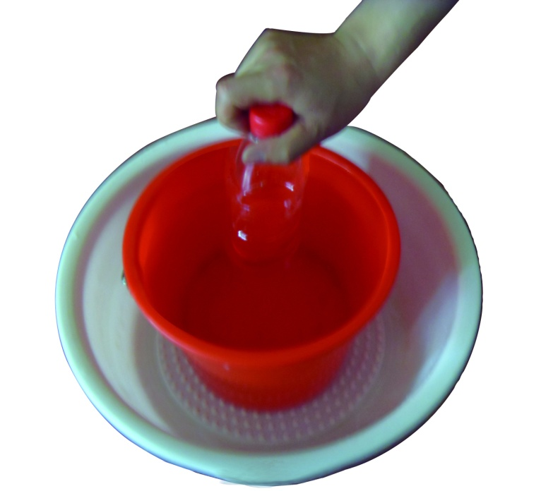
三.探究—浮力的大小与哪些因素有关：
在盆中放一个装满水的塑料桶，用手把空的矿泉水瓶按入水中，随着按入深度的增加，溢出的水也增加了，感觉要用更大的力才能把矿泉水瓶按下去，这是为什么呢?
问题：
浮力的大小与哪些因素有关？
猜想：
与物体的质量、体积、密度、形状，与液体的质量、密度，与物体浸入液体的体积、深度有关……

Slide 13
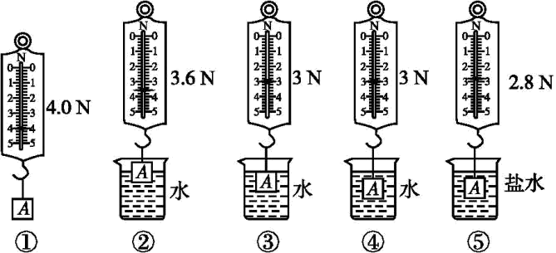
三.探究—浮力的大小与哪些因素有关：
F_{浮}=G－F_{弹}
F_{浮}=0.4N
F_{浮}=1N
F_{浮}=1N
F_{浮}=1.2N
物体排开液体体积
1.由①②③可得，浮力大小与________________________有关；
液体的密度
2.由①④⑤可得，浮力大小与________________________有关；
物体浸入深度
3.由①③④可得，浮力大小与________________________无关；

Slide 14

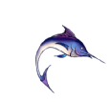
思考：请你说说哪个鱼说得正确？为什么？
大鱼的说法正确。
因为在同种液体内部，物体排开液体的体积越大，物体受到的浮力越大。
我在深处，受到的浮力大。
我的体积大，受到的浮力大。

Slide 15
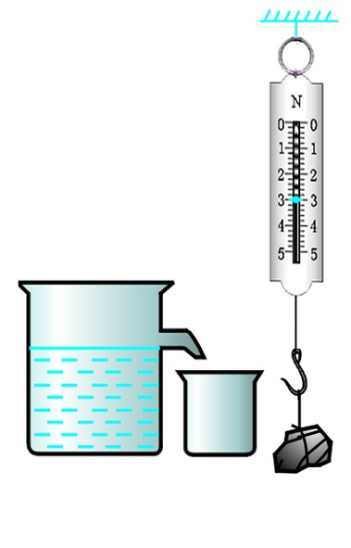
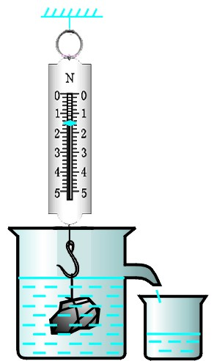
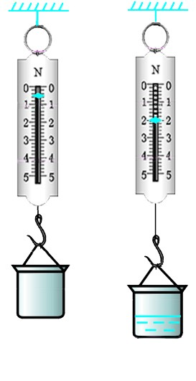
四.浮力的大小与物体排开液体体积有什么样的关系呢？
F_{浮}=G_{排}
G₁=3N
G₂=0.4N
G₃=1.4N
G₄=2N
实验步骤：
①在空气中用弹簧测力计测得石块重G₁；
②用弹簧测力计测出空烧杯重G₂；
③石块完全浸入水中后用弹簧测力计测出示数G₃；
④用弹簧测力计测出装水后的烧杯总重力G₄。
则F_{浮}=G₁-G₃ ，G_{排}=G₄-G₂
=1.6N
=1.6N

Slide 16

四.阿基米德原理
1.内容：浸在液体中的物体受到向上的浮力，浮力的大小等于物体排开的液体所受的重力，这个规律叫作阿基米德原理。
2.公式：
F_{浮}=G_{排}=ρ_{液}gV_{排}
3.适用范围：液体、气体
4.说明：
液体对物体的浮力与液体的密度和物体排开液体的体积有关；与物体的质量、体积、重力、形状、浸没深度无关。

Slide 17
小结：
1.称量法求浮力：
F_{浮}=G－F_{弹}
（用弹簧测力计测浮力）
2.压力差法求浮力：
F_{浮}=F_{下}－F_{上}
（浮力的产生原因求浮力）
3.公式法求浮力：
F_{浮}=G_{排}=ρ_{液}gV_{排}
（阿基米德原理求浮力）
F_{浮}=G
4.平衡法：
（二力平衡求浮力：静止或匀速直线运动）

Slide 18

课堂练习：
1.下列说法不正确的是（ ）。
A、在海中游泳的人受到海水对他 的浮力；
B、在空中漂浮的氢气球受到空气对他产生的浮力；
C、将石块抛入水中，石块在下沉过程中不受浮力；
D、在水中上升的木块受到浮力
C
2.一个盛有盐水的容器中悬浮着一个鸡蛋，容器放在斜面上，如图所示。图上画出了几个力的方向，你认为鸡蛋所受浮力的方向应当是( )。
A．F₁ B．F₂ C．F₃ D．F₄
C

Slide 19
3.下列说法中正确的是（ ）
A．物体浸没在水中越深，受到的浮力越大
B．密度较大的物体在水中受到的浮力大
C．重的物体受的浮力小
D．同体积的铁块和木块浸没在水中受到的浮力一样大
D
4.一物块浸没在水中时排开水的体积为2×10⁻⁴m³，求物块受到的浮力大小。
F_{浮}=ρ_{液}gV_{排}=1×10³kg/m³×9.8N/kg×2×10⁻⁴m³=1.96N

Slide 20
5.一质量为5kg的物块，用弹簧测力计吊住它，将其浸没在水中，此时弹簧测力计的读数为30N。则水对物块的浮力是多少?(g=10N/kg)
F_{浮}=G－F_{弹}=50N－30N=20N
6.弹簧测力计下挂着一个铁球,静止时弹簧测力计的示数是21.9N,把铁球浸没在水中时,铁球受到浮力是4.9N,则此时弹簧测力计的示数为多少？
F_{弹}=G－F_{浮}=21.9N－4.9N=17N

Slide 21
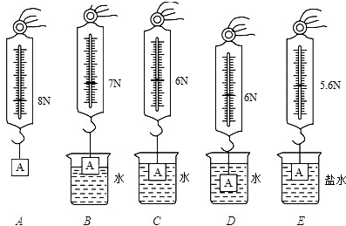
实验1.小明同学在探究影响浮力大小的因素时，做了如图所示的实验，请你根据小明的实验探究回答下列问题．
（1）金属块在图C中受到的浮力为___________N。
（2）分析C、D两图知道：当金属块浸没入水中后，所受浮力的大小与它浸入水的深度___________（选填“有关”或“无关”）。因为此时金属块浸入水的___________没有发生变化。
２
F_{浮}=G-F_{拉}=8N-6N=2N
无关
体积
控制变量法
（3）小明__________（选填“能”或“不能”）利用图B和E探究浮力的大小与液体密度有关，理由是_________________________。
（4）综合上述实验得到的结论是：浸在液体中的物体受到浮力的大小与__________和__________________有关。
不能
没有控制排开液体的体积相同
液体的密度
物体排开液体的体积

Slide 22
在C中A物体完全浸没，
所受浮力为2N
在盐水中A物体所受浮力为：F_{浮}=G-F_{拉} =8N-5.6N=2.4N
V_{排水}=V_{排盐水}
（5）在小明实验的基础上，根据有关实验数据，可以计算出E图中盐水的密度为_________ kg/m³．
1.2×10³
利用：F_{浮}=ρ_{液}V_{排}g，进行求解密度。
V_{排}不知道

Slide 23


